Slide 1
Отчет по празднику 1 сентября
Праздник провела и отчет подготовила: педагог-организатор Вараксина Галина Александровна. 01.09.2018 год.

Slide 2
Праздник проходил в кленовском Доме Культуры посвящённый дню знаний 1 сентября в 10:00 утра.

Slide 3
Наши ведущие: Быкова Наталья и Клинов Александр, ученики 9 класса

Slide 4
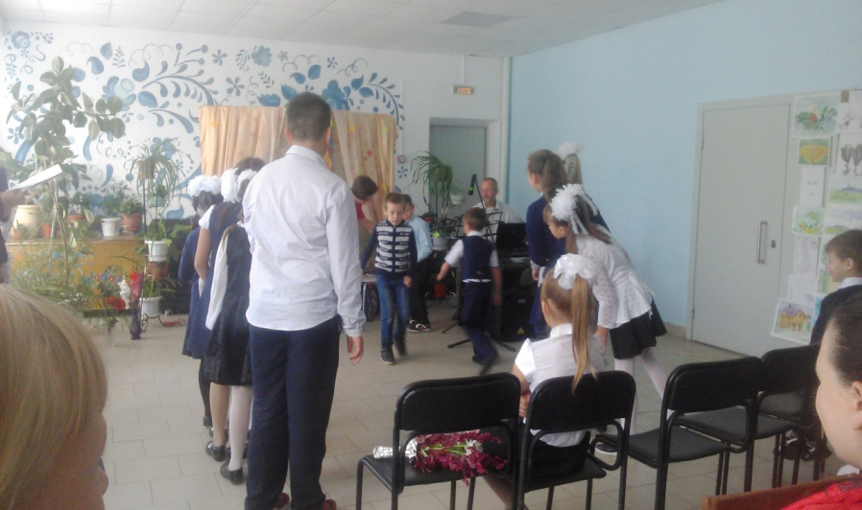
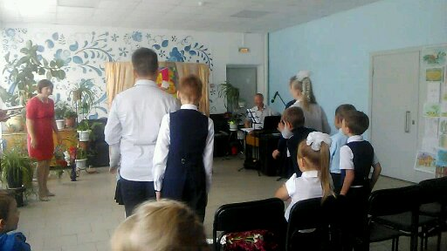
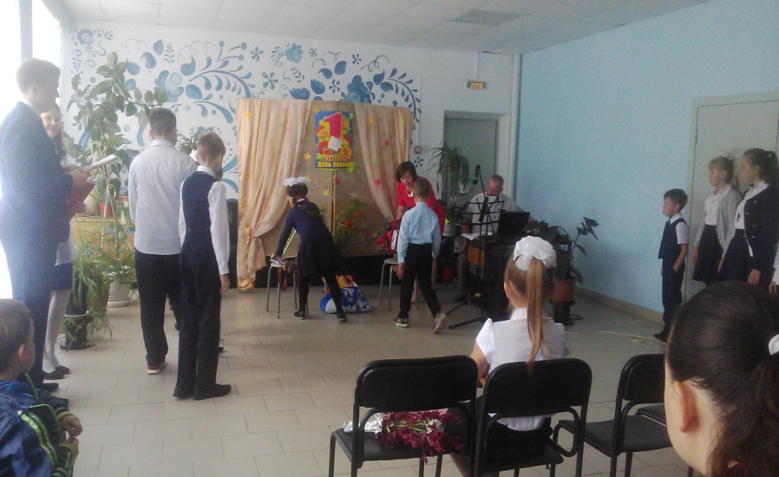
У нас были интересные конкурсы, которые всех заинтересовали, участвовали дети двух отделений: музыкальное и художественное. победила дружба.

Slide 5
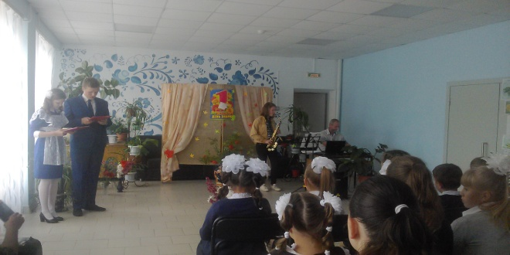
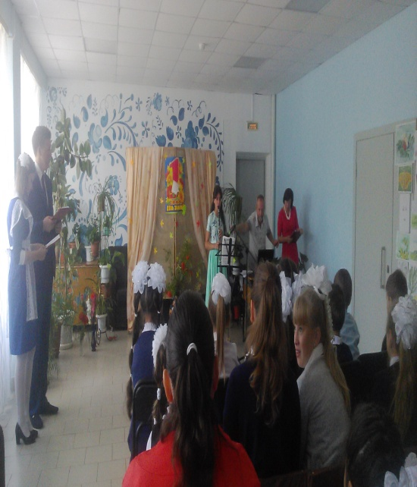
Дети музыкального отделения показывали, чему они научились за время обучениЯ в детской школе искусств

Slide 6
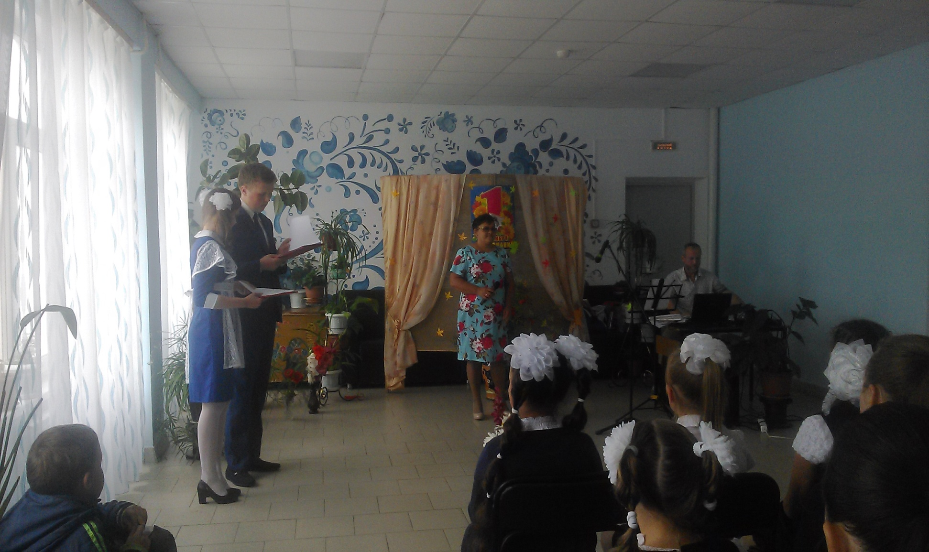
К нашим юным музыкантам присоединилась Луткова Татьяна николаевна, преподаватель вокала, которая уже долгое время выступает на всех праздниках.

Slide 7
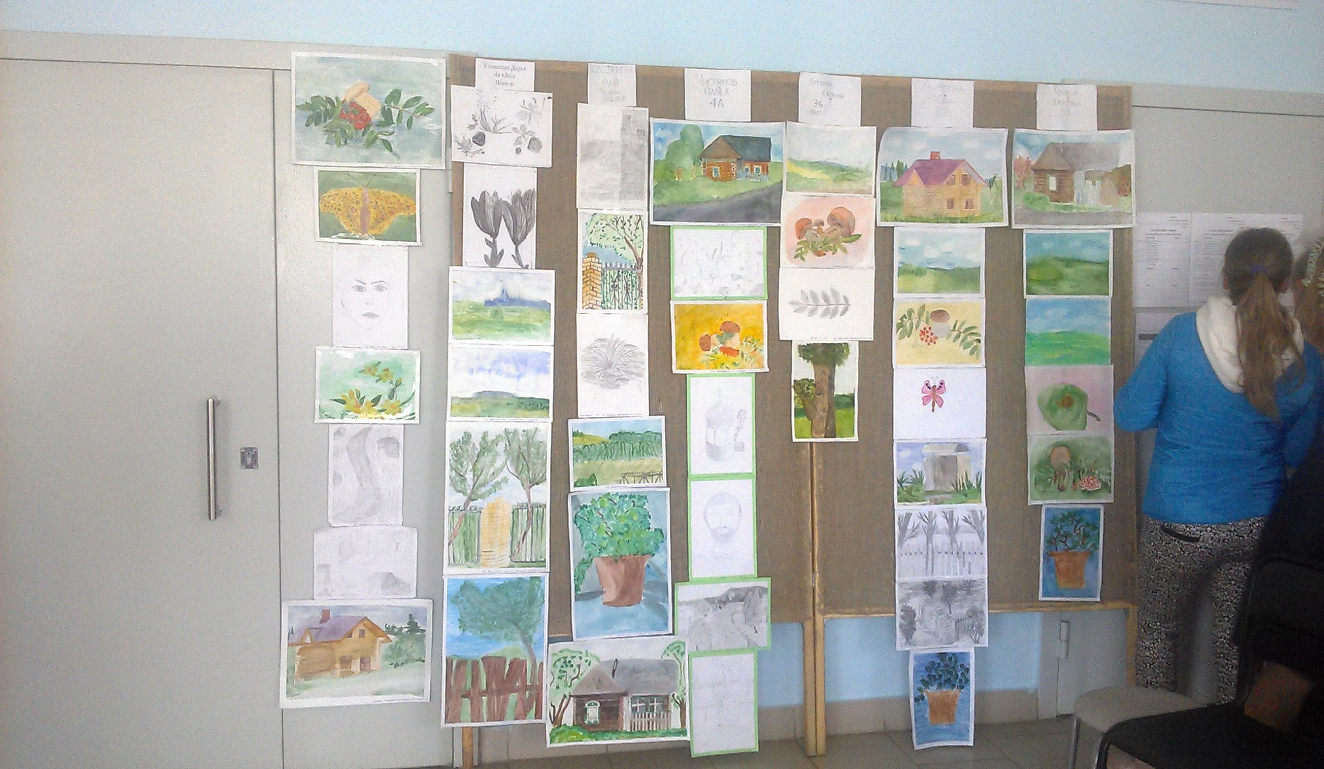
Дети художественного отделения подготовили вашему вниманию выставку рисунков, которые они сделали на пленЭре.

Slide 8
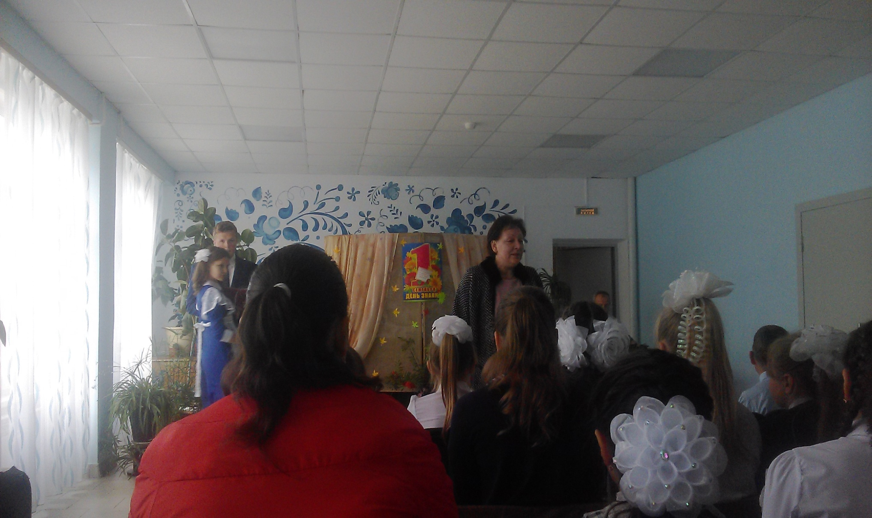
Директор детской школы искусств Бажутина Людмила Васильевна выразила несколько пожеланий нашим маленьким первоклассникам и старшим ученикам.

Slide 9
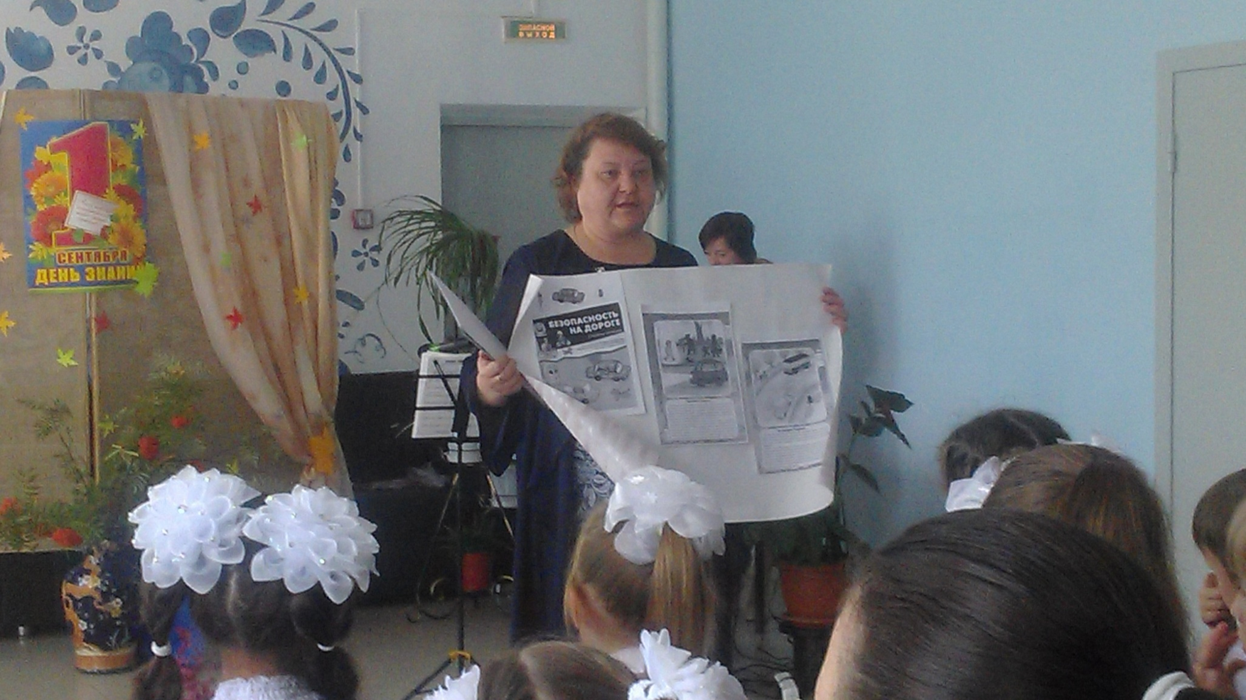
К ней присоединилась Ефименко Лариса Николаевна, которая напомнила нам о правилах дорожного ведения и пожарной безопасности.

Slide 10
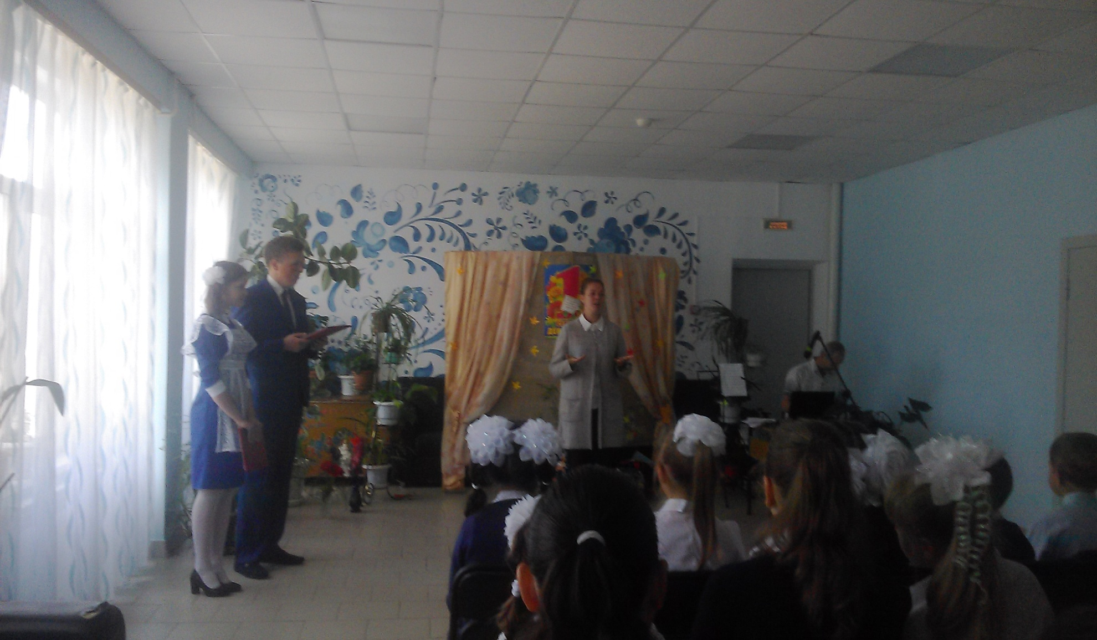
Преподавателей поддержал родительский комитет, мысли которого озвучила Смирнова Маргарита Сергеевна.

Slide 11
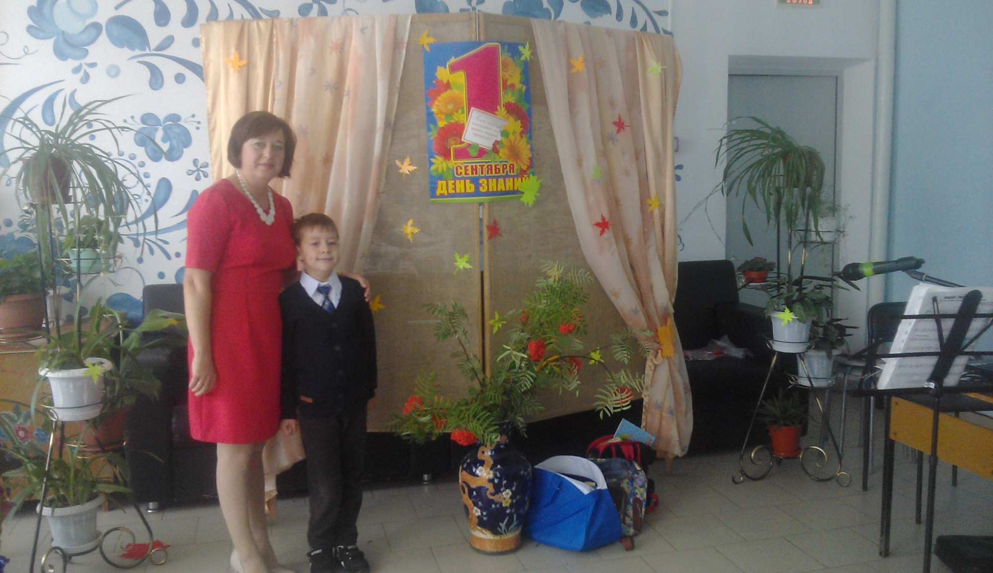
Ну вот и подошёл к концу наш праздник День Знаний. Праздник подготовила педагог-организатор Вараксина Галина Александровна.

Slide 12
Спасибо за внимание!!!

